Slide 1
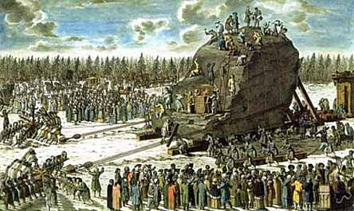
Блоки. Похила площина

Slide 2
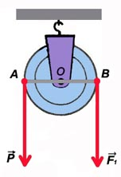
Блок, вісь якого закріплена й при підйомі вантажів не опускається й не піднімається, називають нерухомим блоком.
Нерухомий блок можна розглядати як рівноплечий важіль, у якого плечі сил дорівнюють радіусу колеса: OA=OB=r.
Умовою рівноваги блоку буде рівність прикладених сил:
F = P
Звідси випливає, що
нерухомий блок не дає виграшу в силі, але дозволяє змінювати напрямок дії сили.

Slide 3
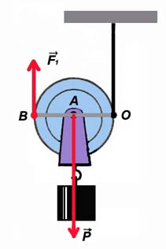
Рухомий блок — це блок, що піднімається й опускається разом з вантажем.
Рухомий блок можна розглядати як важіль, що обертається навколо точки торкання мотузки й колеса (це точка О).
Точка О — точка опори важеля,
ОА — плече сили Р
ОВ — плече сили F
Оскільки плече ОВ вдвічі більше плеча ОА, то сила F вдвічі менше сили Р:
Таким чином,
рухомий блок дає виграш у силі у два рази.

Slide 4
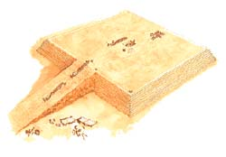
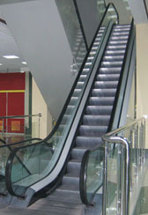
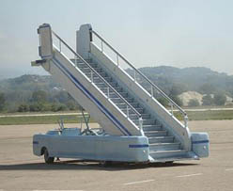
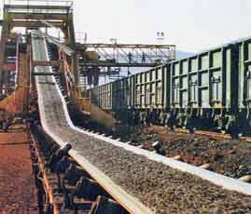
Похила площина застосовується для переміщення важких предметів на більш високий рівень без їх безпосереднього підняття.

Slide 5

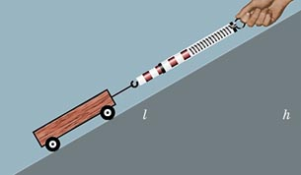
Якщо
l — довжина похилої площини,
h — висота похилої площини,
P — вага візка,
F — сила, прикладена до візка,то за відсутності сили тертя можна записати:
При використанні похилої площини виграють у силі в стільки разів, у скільки разів довжина похилої площини більше її висоти.

Slide 6
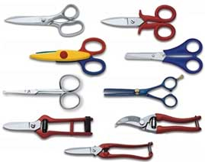
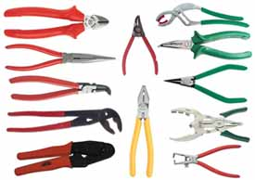
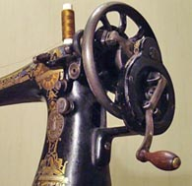
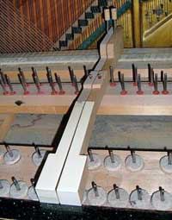
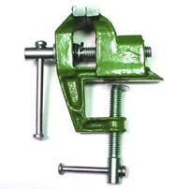
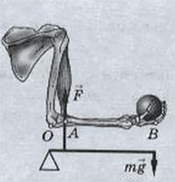
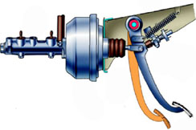
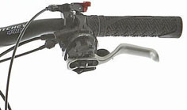
Для всіх простих механізмів характерно наступне: користуючись ними, можна виграти або в силі (програвши у відстані), або у відстані (програвши в силі).

Slide 7
Питання
1. Наведіть приклади застосування нерухомого блоку.
2. Наведіть приклади застосування рухомого блоку.
3. Як за допомогою блоків одержати виграш у силі більше, ніж удвічі?
4. Якими простими механізмами ви користуєтеся в побуті? Наведіть приклади.
5. Чи можна розглядати нерухомий і рухомий блоки як важелі?

Slide 8
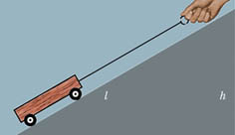
2. Як за допомогою двох рухомих блоків одержати виграш у силі в 4 рази? Можна використати будь-яке число нерухомих блоків. Наведіть 2 розв’язки завдання.
Задачі
1. Візок піднімають по похилій площині, прикладаючи силу 100 Н, спрямовану уздовж похилої площини. Яка маса візка, якщо довжина похилої площини 2 м, а висота 1 м?

Slide 9
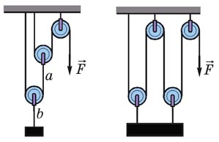
Розв’язок
1) Можна використати 2 рухомих блоки й 1 нерухомий, як показано на лівому рисунку. Кожний з рухомих блоків дає виграш у силі в 2 рази, тому сила натягу мотузки a дорівнює 2F, а сила натягу мотузки b, що втримує вантаж, дорівнює 4F, тобто сумарний виграш у силі в 4 рази.
2) Можна використати 2 рухомих блоки й 2 нерухомих, як показано на правому рисунку. При цьому сила натягу кожної із двох мотузок, що утримують вантаж, дорівнює 2F, завдяки чому виходить сумарний виграш у силі в 4 рази.

Slide 10
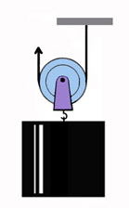
3. Вантаж масою 300 кг піднімають за допомогою одного рухомого блоку, прикладаючи силу 1600 Н. Яка маса блоку?

Slide 11
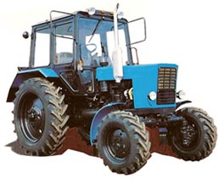
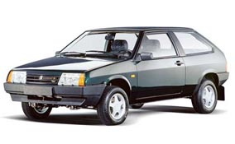
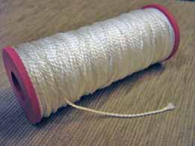
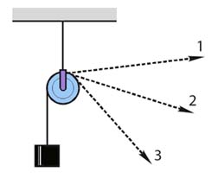
Поміркуй
1. Чому діаметр ведучих коліс трактора значно більше діаметра ведучих коліс легкового автомобіля?
2. Чому розмотувати нитку з повної котушки легше, ніж із частково розмотаної?
3. Як можна з’єднати один з одним нерухомі й рухомі блоки, щоб одержати виграш у силі в 6 разів?
4. У якому напрямку треба тягти вільний кінець мотузки, щоб легше було піднімати вантаж?

Slide 12
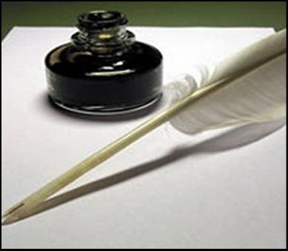
Домашнє завдання-1
1. У-1: § 11 (п. 3, 4).
2. Сб-1:
рів1 — № 13.3, 13.6, 13.9, 13.11.
рів2 — № 13.18, 13.21, 13.22, 14.23, 14.24.
рів3 — № 13.27, 13.28, 13.29, 13.31, 13.34.
Домашнє завдання-2
1. У-2: § 16, 30 (п. 3, 4)
2. Сб-2:
рів1 — № 14.1, 14.2, 14.3, 14.4, 14.5.
рів2 — № 14.8, 14.9, 14.10, 14.11, 14.12.
рів3 — № 14.13, 14.14, 14.15, 14.19, 14.20.
3. Д: Підготуватися до самостійної роботи № 11 «Момент сили. Важіль і блок».

Slide 13
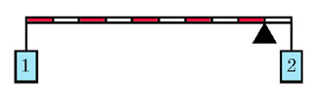
Завдання для самостійної роботи
Початковий рівень
1. Виберіть правильне твердження. Рухомий блок...
А не дає виграшу в силі;
Б може дати виграш у силі у 2 рази;
В може дати виграш у силі у 4 рази.
2. Виберіть правильне твердження. На рисунку важіль, що перебуває в рівновазі.
А Момент сили, що діє на тягарець 1, у 9 разів більше моменту сили, що діє на тягарець 2.
Б Цей важіль дає виграш у силі у 2 рази.
В Цей важіль дає виграш у силі в 9 рази.

Slide 14
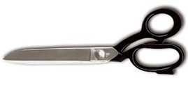
Середній рівень
1. За допомогою рухомого блоку робітник піднімає на висоту 4 м вантаж вагою 600 Н. З якою силою він тягне за мотузку? Якої довжини відрізок мотузки він при цьому витягне?
2. Для різання тканини й паперу застосовують ножиці з короткими ручками й довгими лезами. Визначте силу різання, якщо сила, прикладена до ручок ножиців, дорівнює 30 Н, а довжина плечей 8 і 10 см.

Slide 15
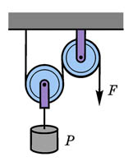
Достатній рівень
1. Визначте вагу вантажу, який піднімають за допомогою системи блоків (див. рисунок), якщо до вільного кінця мотузки прикладена сила F = 50 Н. На яку висоту піднявся вантаж P, якщо вільний кінець каната опустився на 40 см?
2. Довжина важеля 1 м. Де повинна перебувати точка опори, щоб вантаж вагою 5 Н, підвішений на одному кінці важеля, урівноважувався вантажем вагою 20 Н, підвішеним до іншого кінця важеля?

Slide 16
Високий рівень
1. На кінцях важеля діють сили 25 Н і 150 Н. Відстань від точки опори до меншої сили 21 см. Визначте довжину важеля, якщо він перебуває в рівновазі.
2. На кінці важеля діють вертикальні сили 1 Н і 10 Н. На якій відстані від місця прикладання меншої сили розташовується точка опори, якщо важіль перебуває в рівновазі? Довжина важеля 11 м.

Slide 17
Джерела:
1. Усі уроки фізики. 8 клас./ Кирик Л. А.— Х.: Вид. група «Основа», 2008.— 352 с.
2. Сайти: junior.ru, festival.1september.ru
Презентацію створено за допомогою комп’ютерної програми ВГ «Основа» «Електронний конструктор уроку»
© ТОВ «Видавнича група ˝Основа˝», 2011

